Slide 1

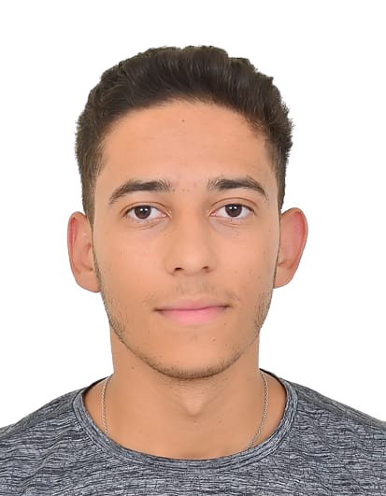
Projet Personnel Professionnel
Formation
Sports
Bac S
Maroc
Musique
CPGE
Ingénieur Logiciel
Software Engineer
MPSI/MP
ENSEEIHT
L3 SIENCE DU NUMERIQUE
M1 GENIE LOGICIEL
Programmation
Ayoub Bouchama
M1 Génie Logiciel - ENSEEIHT

Slide 2
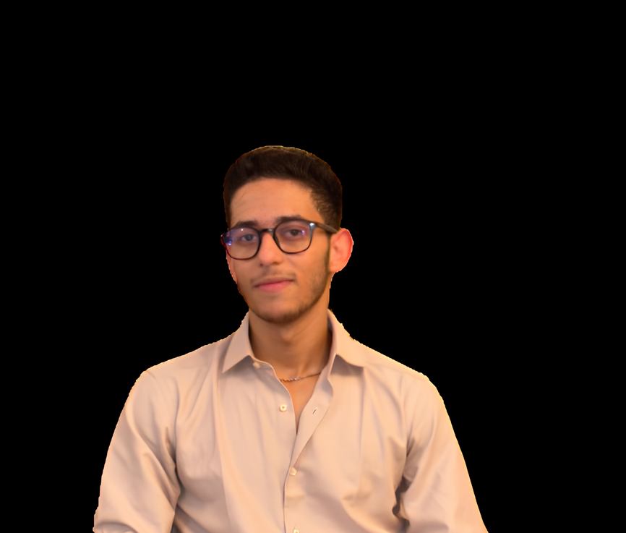
Qui suis-je ?
Ayoub Bouchama
20 Ans
Marocain
ETUDIANT INGENIEUR M1 EN GENIE LOGICIEL

Slide 3
ETUDE AVANT L’ N7
Baccalauréat scientifique option science de l’ingénieur ( mention très bien )
Classe préparatoire scientifique
( MPSI / MP )
Admission aux concours :
CCINP / CENTRALE SUPELEC / MINES ET PONTS

Slide 4
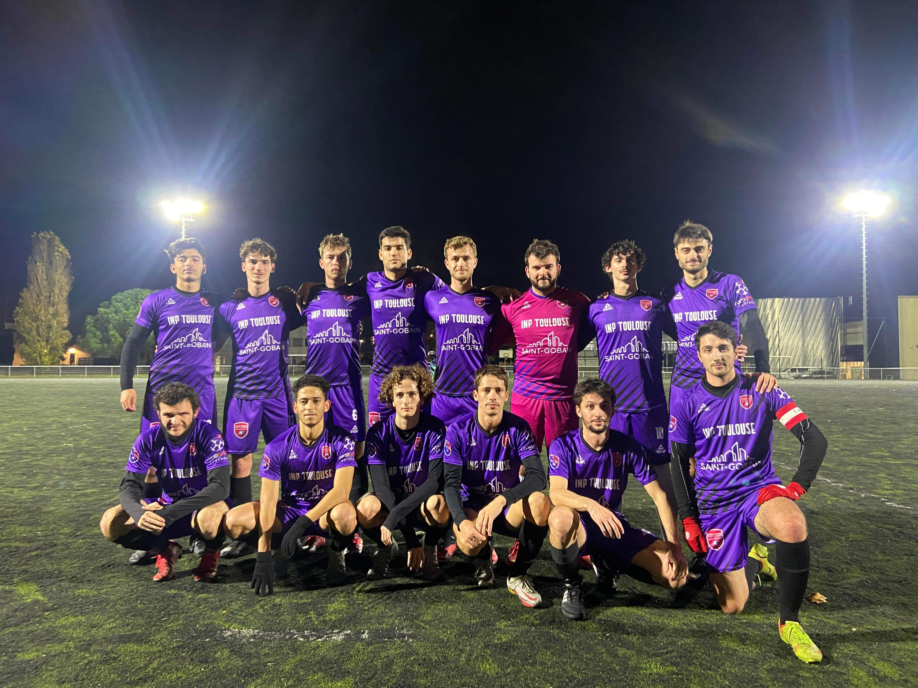
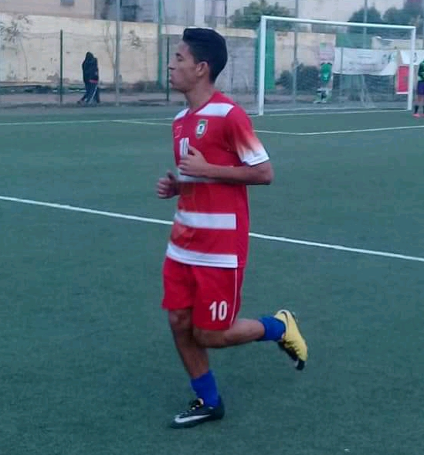
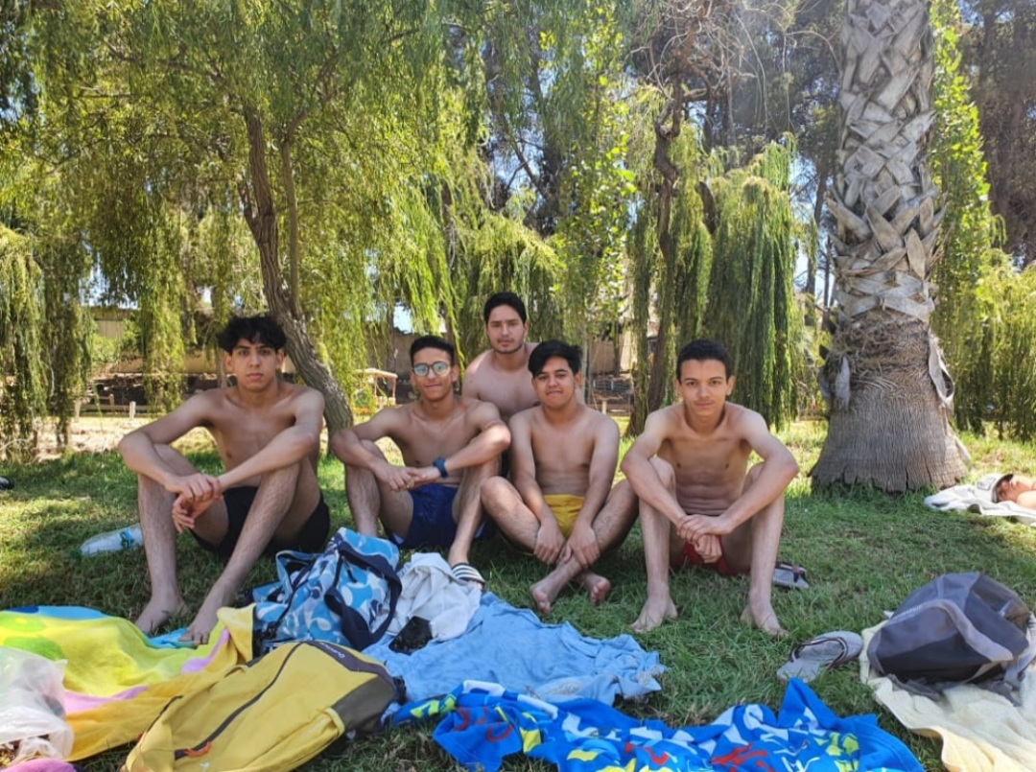
Mes intérêts
LES DIFFERENTS SPORTS
FOOT / VOLLEY / BASKET / NATATION / FULL CONTACT
LES JEUX DE REFLEXION
JEU D’ECHECS / PUZZLES
LES SORTIES AVEC LES AMIS

Slide 5

POURQUOI L’ N7
FORMATION SOLIDE DANS LE DOMAINE INFORMATIQUE
POURCENTAGE DE L’INSERTION PROFESSIONNELLE > 70%
ECOLE REPUTE ET DIPLÔME RECONNU
ECOLE BOURSIERE
DOUBLE DIPLÔME AVEC DE TRES BONNE ECOLE

Slide 6
Mes plans du futur
Devenir un développeur Java expérimenté chez Microsoft
Chef de Projet
Création d’une start-up -> gagner mon indépendance
Comment atteindre ceci ?
Récupérer le diplôme de l’ENSEEIHT
Faire une double diplomation au Canada si possible
Participer à des Boot camps / Effectuer des stages
Prendre des auto-formations depuis des sources étrangères
Faire des projets personnels (poussés sur GitHub)

